Slide 1

Тема уроку:
Квадратні рівняння.
Неповні квадратні рівняння
Вчитель математики Ліцею №84 м.Києва
Забіяка Марина Сеенівна

Slide 2
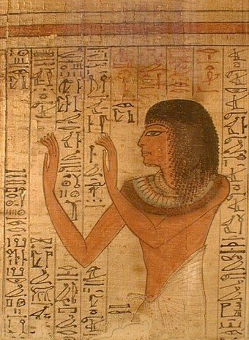
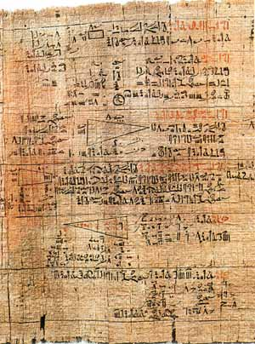
Квадратні рівняння
Вперше розв’язали у Древньому Єгипті.
Потреби у використанні
1. поділ землі,
2. знаходження площі,
3. земельні роботи військових,
4. розвиток математики й астрономії
Задача:
«Знайти сторони поля, що має форму прямокутника, якщо його площа 12, а ¾ довжини дорівнюють ширині».
1. склали рівняння: 3х² : 4 = 12.
2. розв'язали:
«Поділимо 12 на ¾» →
«отже х² = 16» →
«довжина поля дорівнює 4».
Notes:
Вперше квадратні рівняння змогли розв’язати математики Древнього Єгипту.
Розв&#39;язування рівнянь другого степеня, зокрема й
квадратних, у стародавні часи було викликане потребою
вирішувати проблеми пов&#39;язані з поділом землі,
знаходженням її площі, земельними роботами військового
характеру, а також із розвитком таких наук, як математика й
астрономія. Квадратні рівняння вміли
розв&#39;язувати вавилоняниблизько 2000 років до н. е.
Серед клинописних текстів було знайдено приклади
розв&#39;язування неповних, а також часткових випадків повних
квадратних рівнянь.
Один з математичних папірусів містив задачу: «Знайти сторони поля, що має форму прямокутника, якщо його площа 12, а ¾ довжини дорівнюють ширині».
Єгиптяни вирішили
цю задачу, склавши рівняння:
3х²:4=12.
У папірусі дано правило
для його розв’язати: «Поділимо 12 на ¾».
Отже х²=16. «Довжина поля дорівнює 4» - зазначено в папірусі.

Slide 3

Означення квадратного рівняння
Рівняння виду ах²+ bх + с = 0,
де х − змінна, a, b, c − деякі числа,
при цьому а≠0
називається квадратним
перший коефіцієнт
другий коефіцієнт
вільний член
Наприклад:
7х² + 4х – 3 = 0
х² – 12х + 9 = 0
– х² + 13х + 6 = 0

Slide 4
Види квадратних рівнянь
Повні
Неповні
4х² + 2х – 7 = 0
4х² + 2х = 0
4х² – 7 = 0
4х² = 0

Slide 5
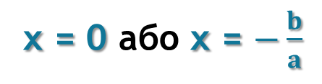
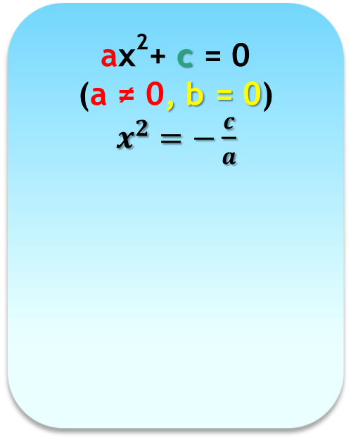
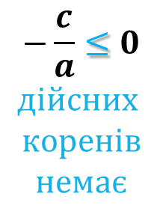
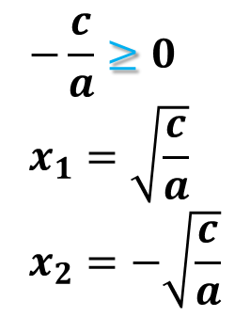
Методи розв'язання неповних квадратних рівняння
ax²+bx = 0
(a ≠ 0, с = 0)
x(ax + b) = 0,
ax²+ c = 0
(a ≠ 0, b = 0)
$x^{2}=−\frac{c}{a}$
ax² = 0
(a ≠ 0, b, с = 0)
x² = 0
x = 0 або x = $−\frac{b}{a}$
x = 0
$$−\frac{c}{a}≥0 \\ x_{1}=\sqrt{\frac{c}{a}} \\ x_{2}=−\sqrt{\frac{c}{a}}$$
$$−\frac{c}{a}≤0 \\ дійсних \\ коренів \\ немає$$
4х² + 5х = 0
3х² = −7х
−3х² + 8х = 0
−х² + 12х = 0
х² + 7х = 0
2х² = 0
− 8х² = 0
х² = 0
2х² − 7 = 0
4х² = 25
х² − 9 = 0
х² + 16 = 0

Slide 6
Загальний розв'язок неповних квадратних рівнянь
ах²+bх = 0 (a≠0, с = 0)
2х² + 4х = 0
2х(х + 2) = 0
х = 0 або х = − 2

Slide 7
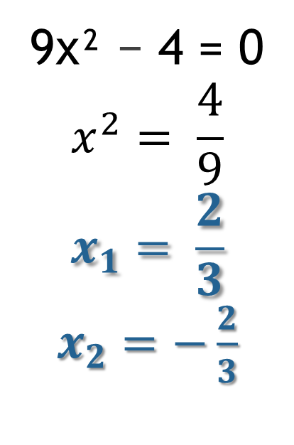
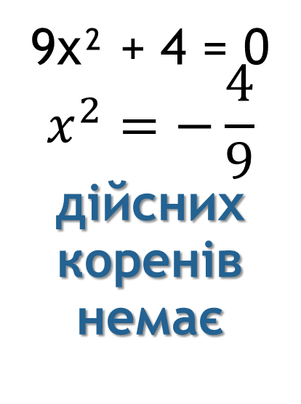
Загальний розв'язок неповних квадратних рівнянь
ах² + с = 0 (a≠0, b = 0)
9х² − 4 = 0
$$x^{2}= \frac{4}{9}$$
$$x_{1}= \frac{2}{3}$$
$x_{2}=−\frac{2}{3}$
9х² + 4 = 0
$$x^{2}=−\frac{4}{9}$$
дійсних
коренів
немає

Slide 8

Загальний розв'язок неповних квадратних рівнянь
ах² = 0 (a≠0, b=с=0)
5х² = 0
х² = 0
х = 0

Slide 9

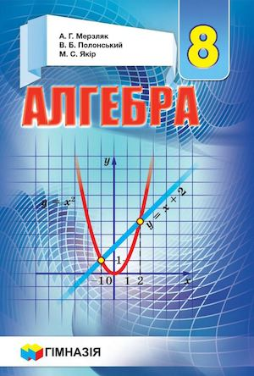
Працюємо самостійно
За підручником:
№ 594 (1,3); 599(1),
603(2,3), 608(2)

Slide 10
Означення квадратного рівняння
Пригадаємо!
Рівняння виду ах²+ bх + с = 0,
де х − змінна, a, b, c − деякі числа,
при цьому а≠0
називається квадратним
ах²+ bх + с = 0
перший коефіцієнт
другий коефіцієнт
вільний член

Slide 11
Означення квадратного рівняння
Пригадаємо!
Рівняння виду ах²+ bх + с = 0,
де х − змінна, a, b, c − деякі числа,
при цьому а≠0
називається квадратним
перший коефіцієнт
другий коефіцієнт
вільний член

Slide 12
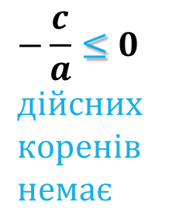
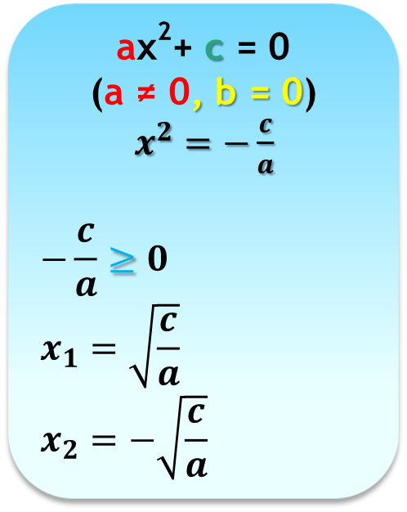
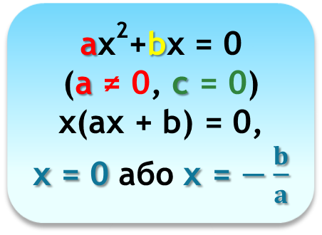
Методи розв'язання неповних квадратних рівнянь
ax²+bx = 0
(a ≠ 0, с = 0)
x(ax + b) = 0,
x = 0 або x = $−\frac{b}{a}$
ax²+ c = 0
(a ≠ 0, b = 0)
$x^{2}=−\frac{c}{a}$
$$−\frac{c}{a}≥0 \\ x_{1}=\sqrt{\frac{c}{a}} \\ x_{2}=−\sqrt{\frac{c}{a}}$$
ax² = 0
(a ≠ 0, b, с = 0)
x² = 0
x = 0

Slide 13


Домашнє завдання:
За підручником:
П.18.
№ 595, 600, 602, 604, 609.
Таблиця розв'язків неповних квадратних рівнянь

